Slide 1
ポートフォリオ
出身校：専門学校北海道サイバークリエイターズ大学校
年齢：20歳
氏名：大竹熙

Slide 2








所有スキル
★＝習得度
★★★☆☆
★★☆☆☆
★★★★☆
★★☆☆☆
★★☆☆☆
★★☆☆☆

Slide 3
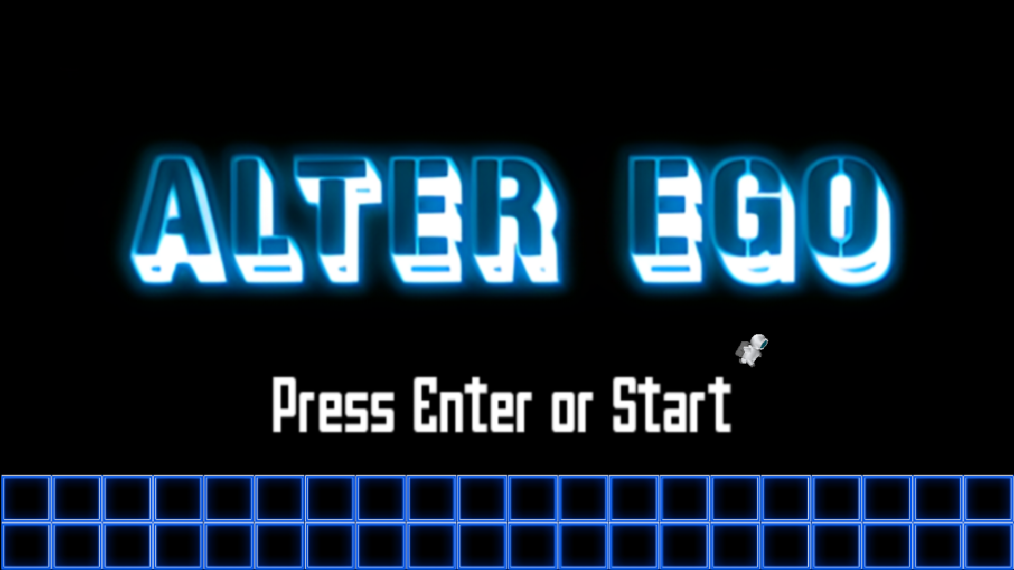
今まで制作してきたゲーム：2年次
▶作品名：ALTER EGO
▶ジャンル：3Dパズルアクション
▶制作期間：2か月間
▶開発環境：DirectX9、Visual Studio 2019
▶開発人数：プログラマー1人
▶操作デバイス：キーボード/ゲームパッド
▶プレイ人数：1人

Slide 4
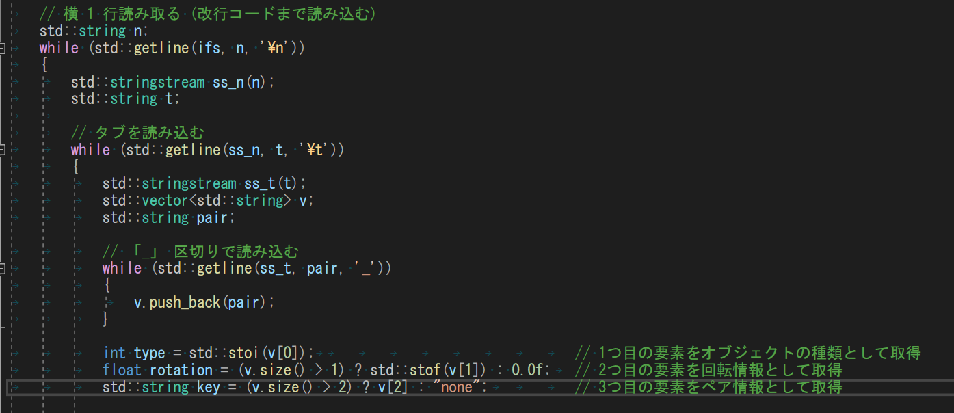
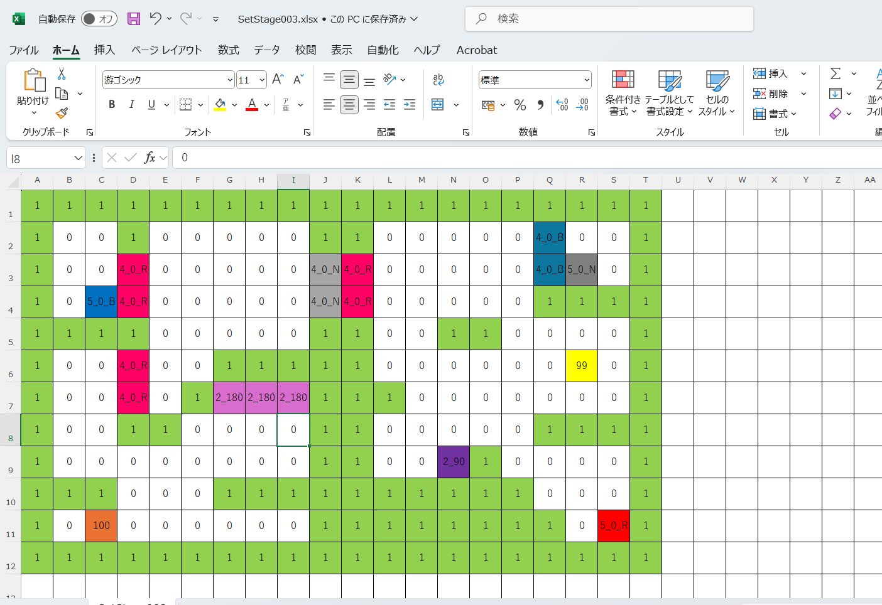
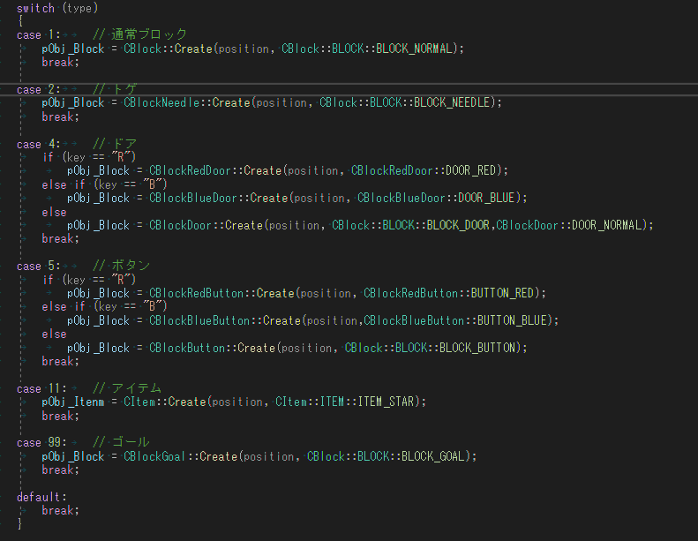
アピールポイント①
配置ツールを作りオブジェクトの読み込めるように
↓実際の画面
↓オブジェクトの生成
「＿」で区切ることで見やすくし機能を追加しやすくしました

Slide 5
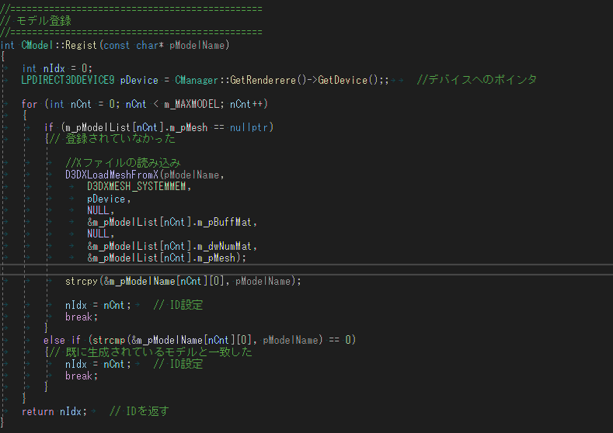
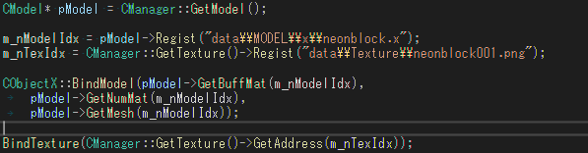
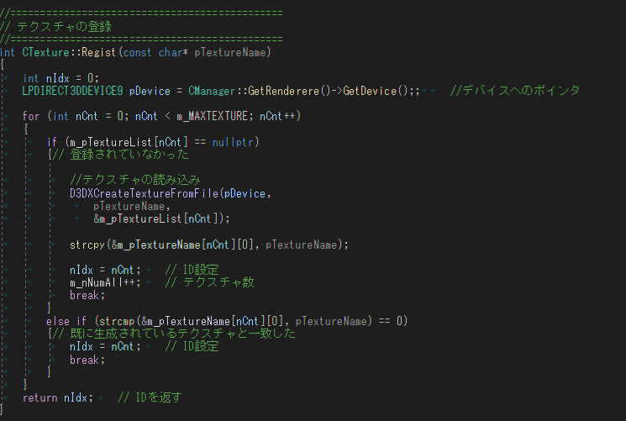
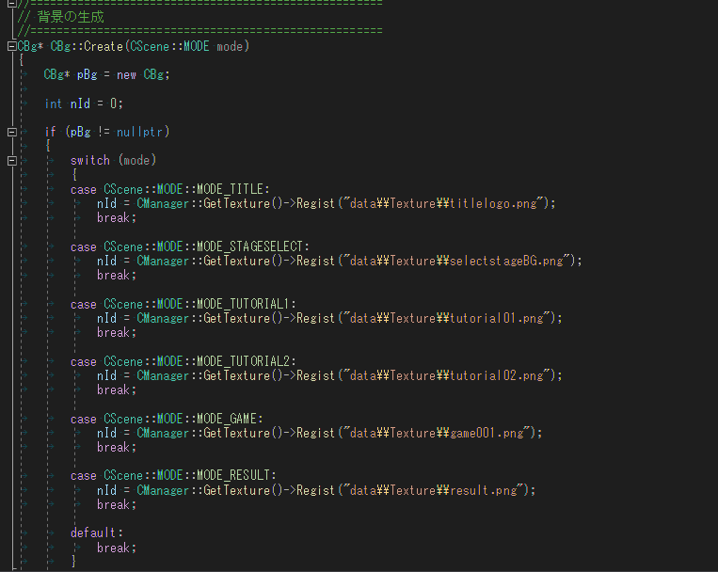
アピールポイント②
モデルとテクスチャの一括管理
↓実際に使う際

Slide 6
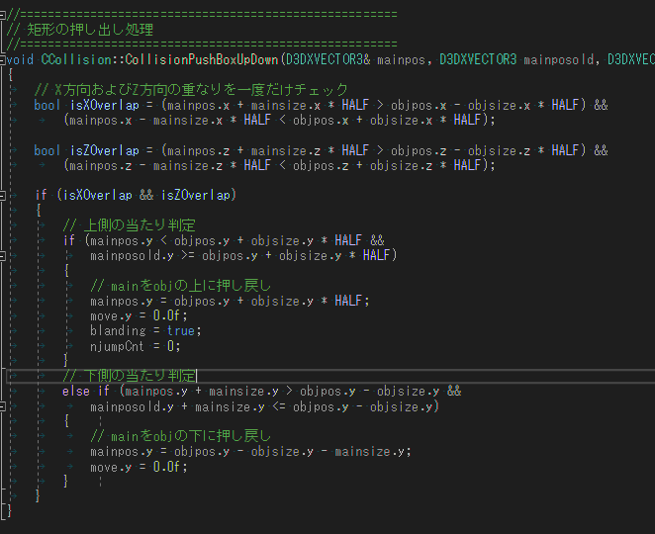
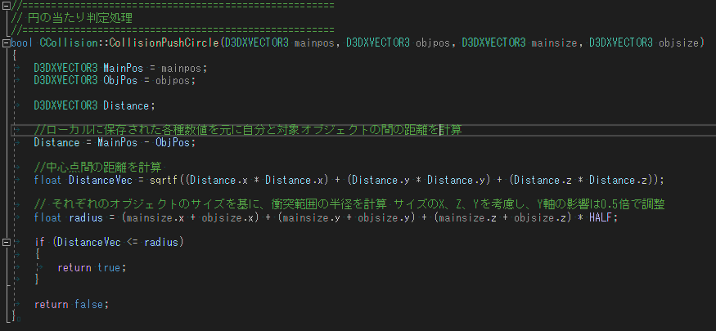
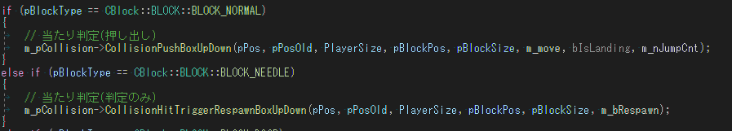
アピールポイント③
当たり判定をまとめて効率化
↑実際に使う際

Slide 7

今まで制作してきたゲーム：2年次
▶作品名：NEON RUNNERⅡ
▶ジャンル：3Dアクション
▶制作期間：3か月間
▶開発環境：DirectX9、Visual Studio 2019
▶開発人数：プログラマー1人
▶操作デバイス：キーボード/ゲームパッド
▶プレイ人数：1人

Slide 8


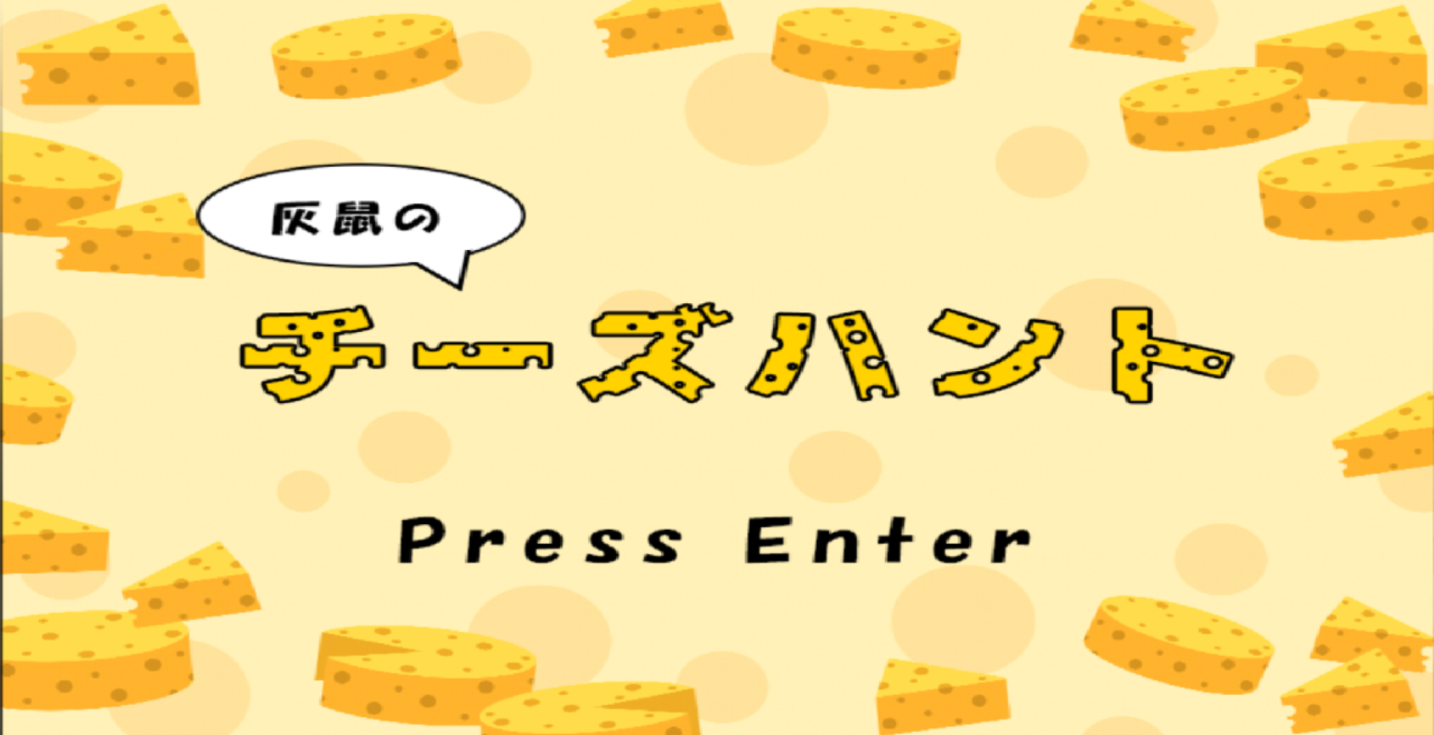
今まで制作してきたゲーム：
1年次
初めて制作したゲーム
2番目に制作したゲーム
初めて制作した３Dゲーム
魚が主人公のシンプルなSTG
重力反転が特徴のパズルアクション
迷路の中でチーズを探すゲーム

Slide 9
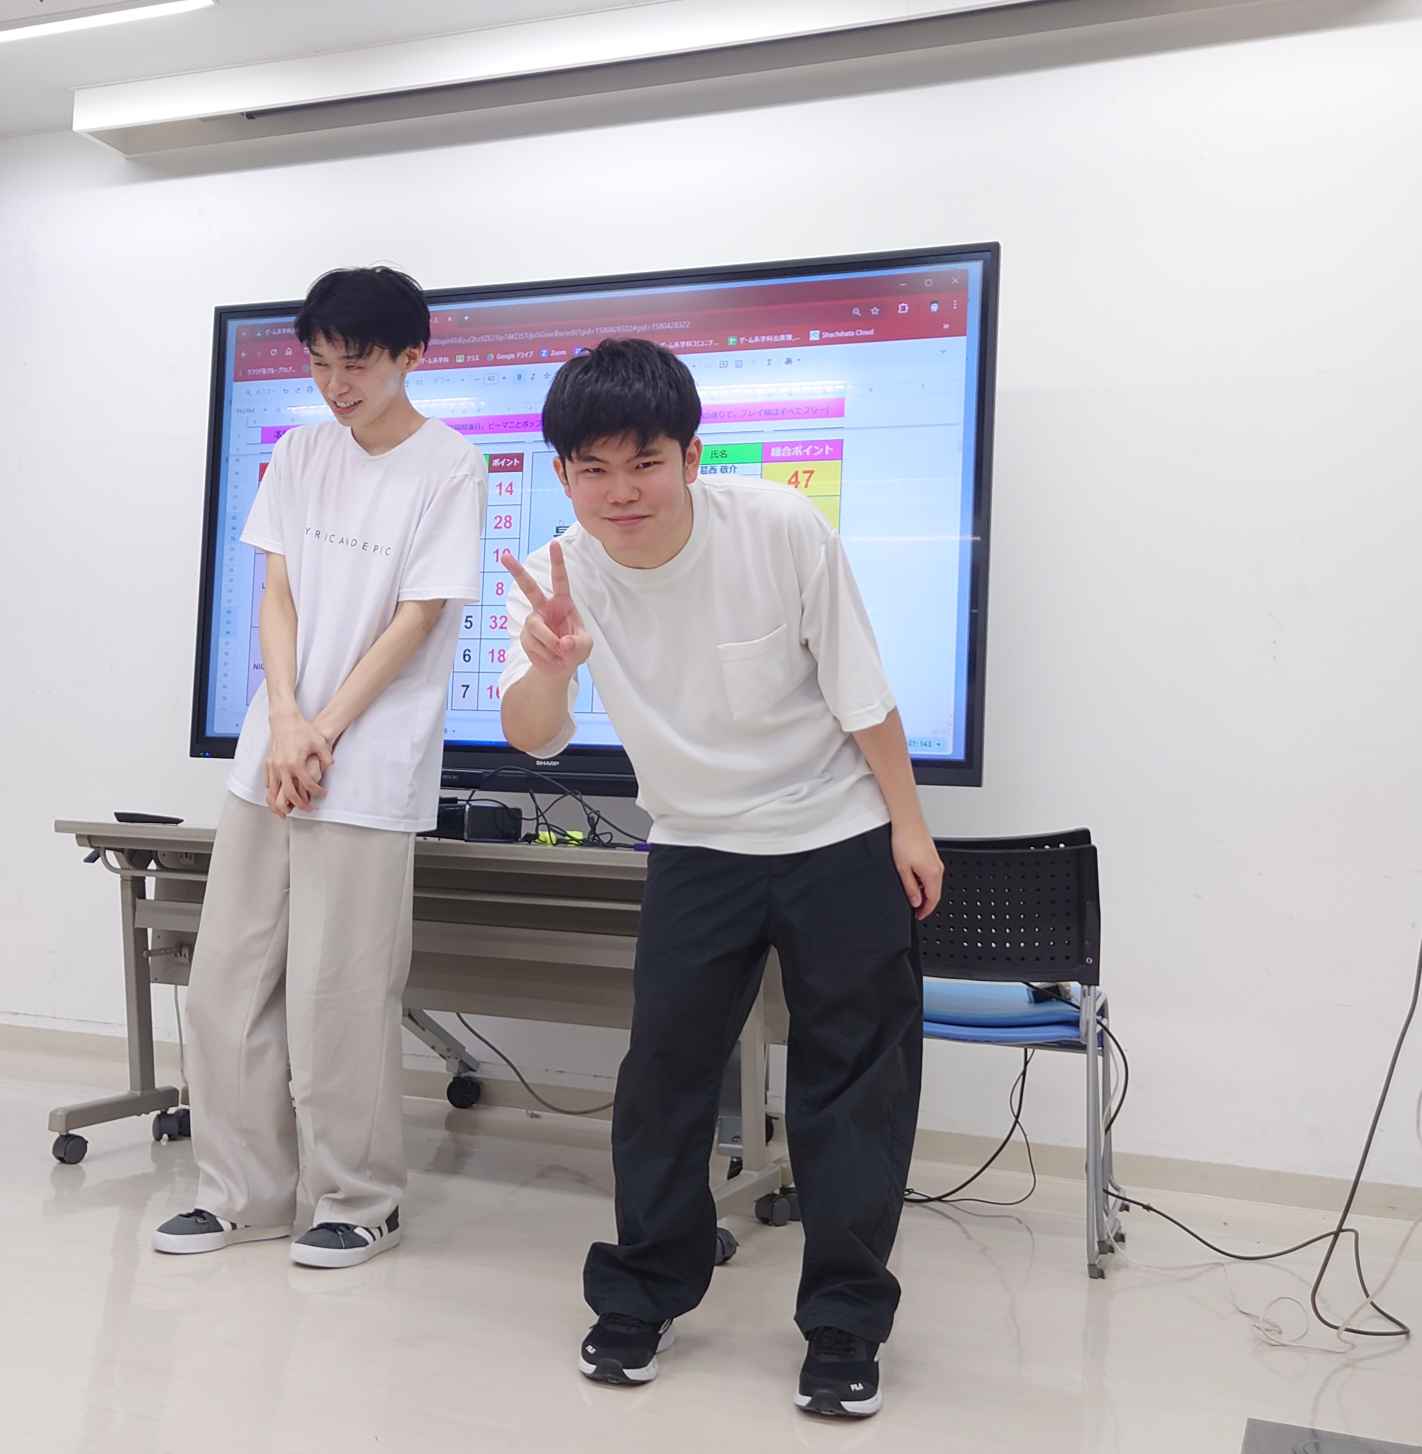
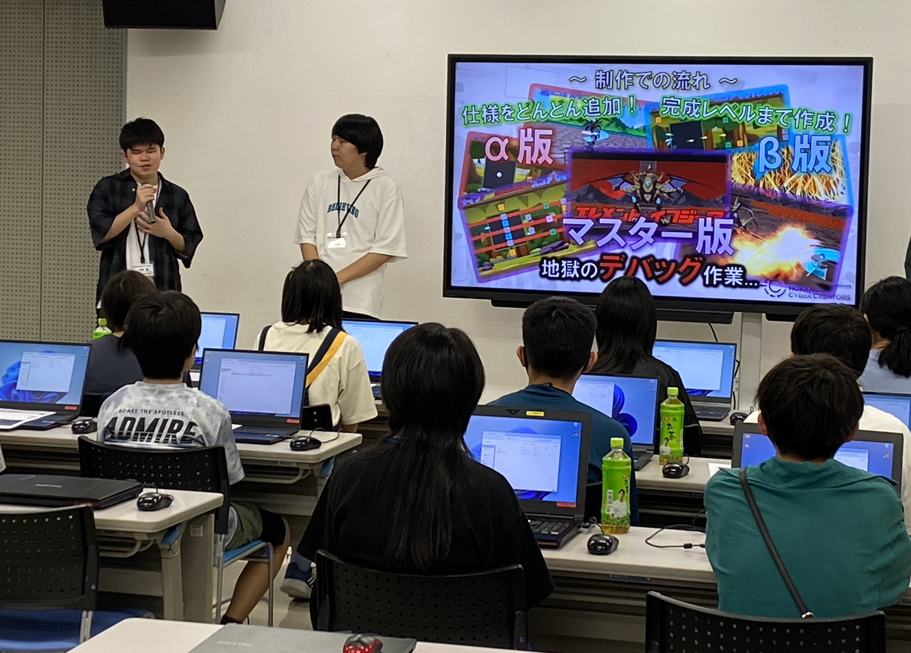
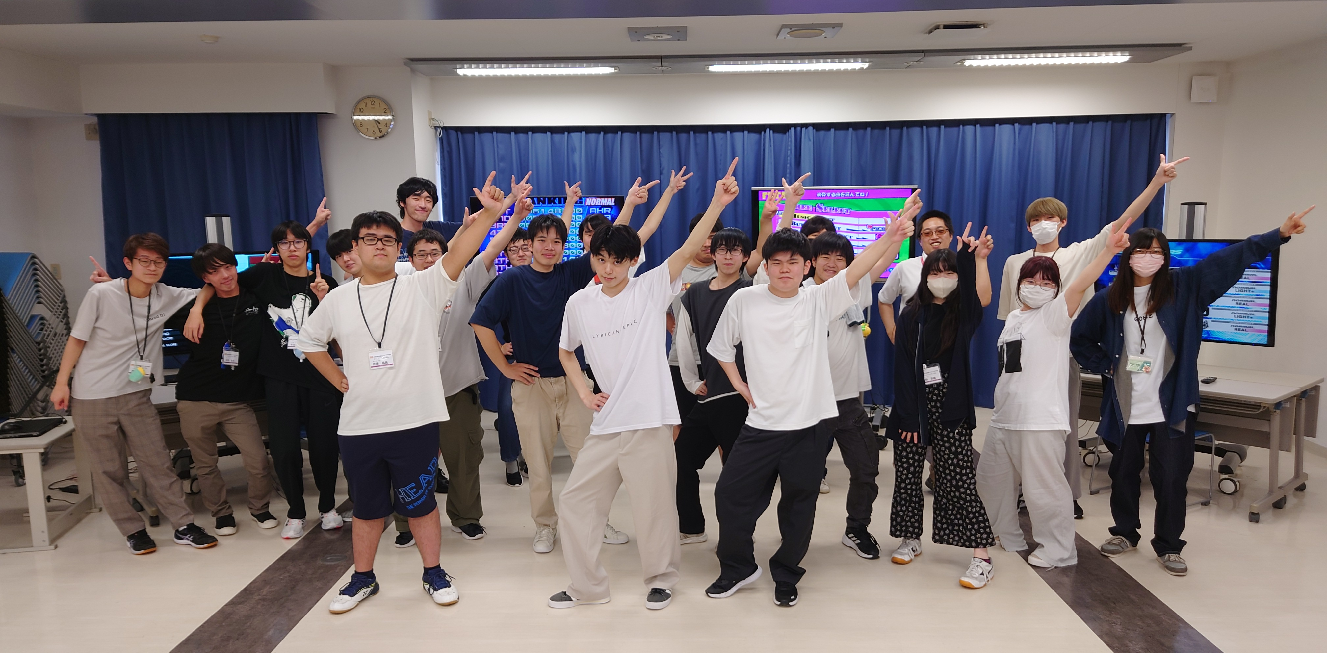
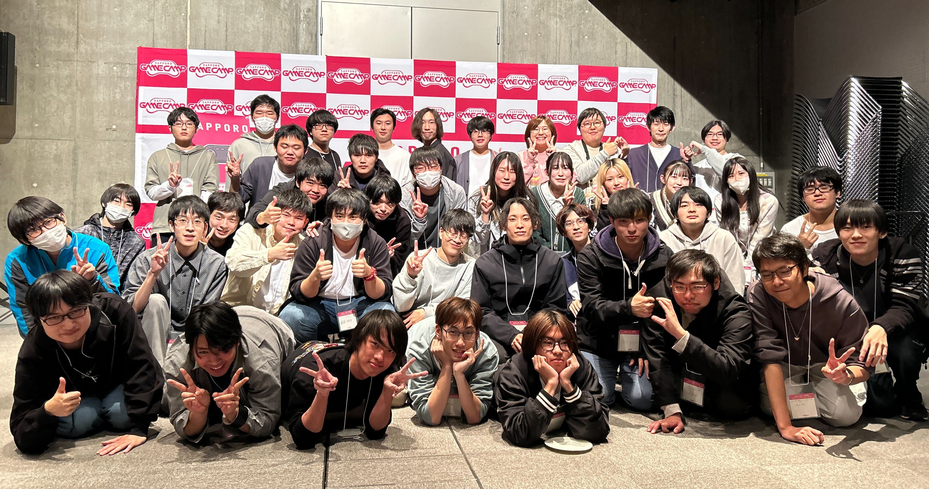
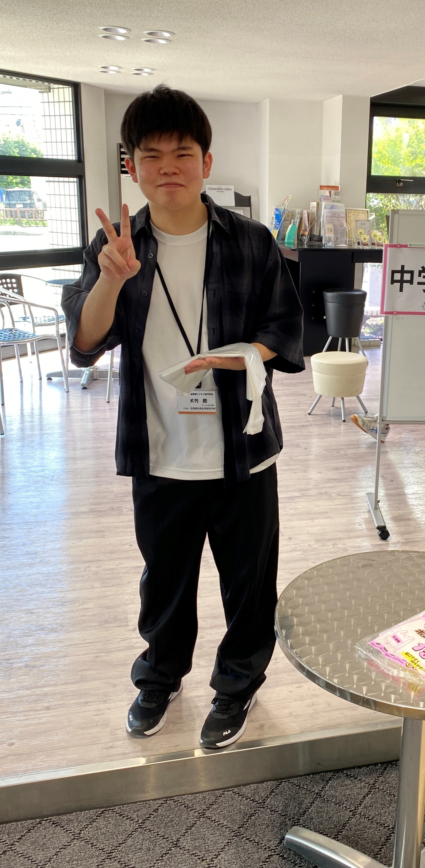
学校生活で力を入れたこと
私はコミュニケーション能力を磨くことに力を入れました。先輩、先生方ともできるだけ関わり合いを持つように心がけました。私が通っていた専門学校ではハッカソンやゲーム大会のイベントなどが頻繁に開催されていました。そこで私はコミュニケーション能力を磨く一環として、学校で開催されるイベントにはすべて参加することを目標にしていました。そのおかげで人前に出たりする機会も増え、知らない人との関わり合いも増えました。ほかにもSapporoGameCampというイベントにも参加しました。そこでは完全に初対面の方たちと２日間でゲームを作るという初めての経験をさせていただきました。さらにありがたいことにチームリーダーを任せていただき。たくさんの貴重な経験をさせていただけました。

